Slide 1
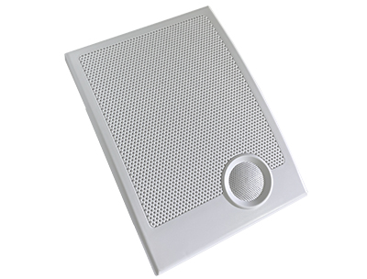
WALL SPEAKER
WLS003
벽부형 스피커
후면 고리에 걸어 간단한 고정 설치 가능
정격출력 : 3W
임피던스 : 3.3㏀(RED) / 10㏀(WHT) / COM(BLACK)
주파수범위 : 80Hz~20kHz
외형규격 (Φ x D)mm : 180 x 255 x 125
형태 : Wall형
무게 : 0.9kg
음압감도 : 88dB
종류 : PA용스피커

